Slide 1
上周TODO：
看github:paper-reading/吴迪代码重构的部分，认知负荷理论 - ALL
继续数据收集和清洗 - LYH
前端：代码快照功能 - LYH
更新文档：virtualme的使用说明、事件类型、向上提供的接口文档（预测工件、行为总结、能力分析） - PZP
模型：模式识别（稍微等等数据）、新旧件预测（可以弄）、日志总结部分可以做。 - SYH LYH

Slide 2
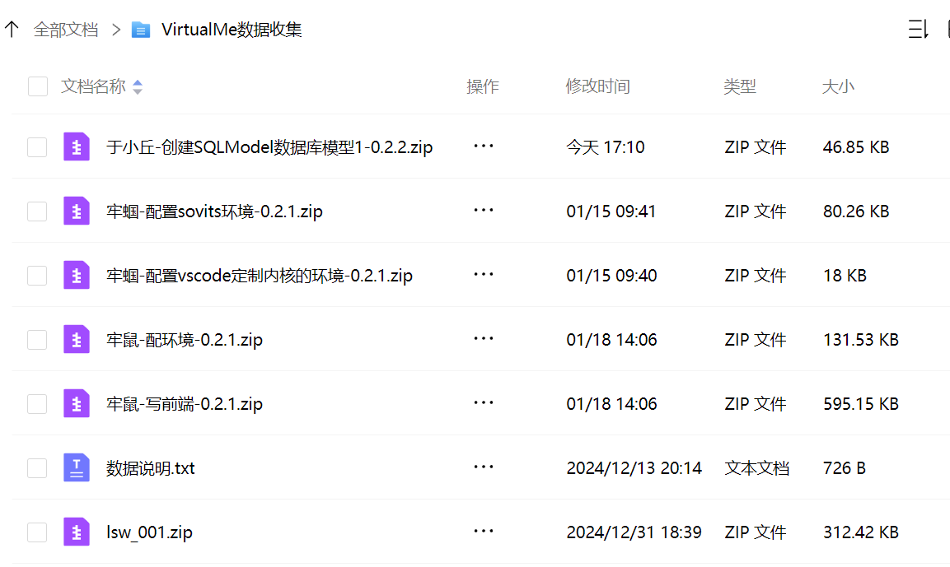
本周进度：
增加代码快照功能 作用1：行为总结时，计算两次快照之间的Diff，调用LLM总结代码变更摘要 作用2：模式识别、预测时，保存代码段快照，计算耦合度、相似度作为in_features 实现方法：内部调用和维护了一个git存储库，对用户不可见。进度：60% 问题：保存快照的时机？
数据集更新情况：新增配置环境、编写代码类型数据10000+条(未清洗)，项目类型：ts前端、python
部分后端功能迁移到前端，以便获取详细的repo信息，例如耦合度相似度计算需要获取具体的代码段。
更新文档到git仓，全量测试，检查和修复了BUG
Repo
.git
.internal-git
下周计划：
继续完成功能迁移和代码快照
年后：0.3.0版。
数据集table、华为问题
1.研发问答QA；2.tab预测；3.代码补全；4.代码生成(用到1作为上下文prompt)；Q需要明确、目前可以对2,3提供数据支持但是方案不支持。

Slide 3
代码快照功能的问题
Repo
.git
代码快照功能 作用1：进行行为总结时，计算两次快照之间的Diff，调用LLM总结代码变更摘要 作用2：模式识别、预测时，保存代码段快照，计算耦合度、相似度等指标作为 in_features。 实现方法：内部调用用户环境的git，维护一个.internal-git存储库，功能和repo自己的.git不一样，不记录全仓代码变更，commit的粒度也更细，是自动执行的，对用户不可见。每次保存快照，相当于对修改过的files做一遍 git add 和 git commit，需要获取代码变更的摘要、还原编写过程时，使用 git diff 获取两次快照之间的变更细节。问题：保存快照的时机？
方案1：每隔固定时间/步数，保存一次快照。需要获取Diff时，再决定需要使用哪两次快照之间的Diff。
优点：还原编写过程时更自由；缺点：可能引入存储问题
方案2：记录变更程度和任务状态的切换，当变更量达到阈值/行为模式发生切换时，保存一次快照。需要获取Diff时，直接算当前和上一次快照之间的Diff。
优点：数据量少，git指令频率低；缺点：保存的粒度可能不好控制
.internal-git

